Slide 1
公館好食
組員名單
B10609022 徐薪博
B10609025 許富適
B10609029 周淵修
B10609043 余昭毅

Slide 2
動機
台科台大學生時常會到公館吃飯，我們覺得如果做出一個店家集合網站，可以讓大家快速找到自己想吃的，不用到現場慢慢挑或是網路上分開搜尋店家資訊。同時也希望將各店特色分享給每一個人 ，因為有美食的地方即是天堂！

Slide 3
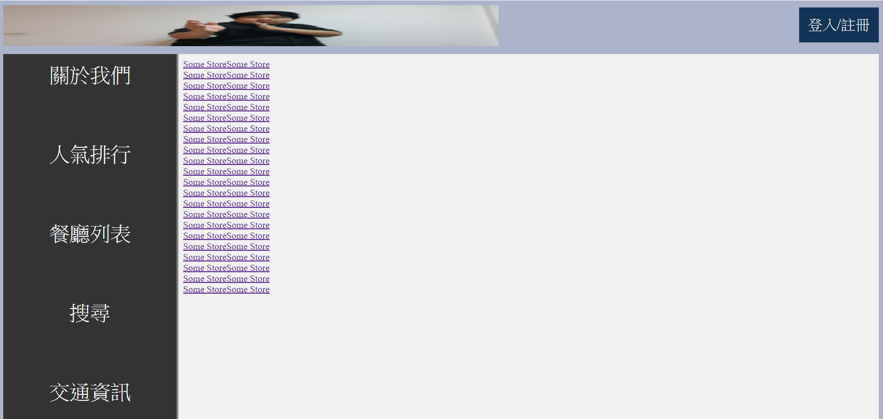
主頁

Slide 4
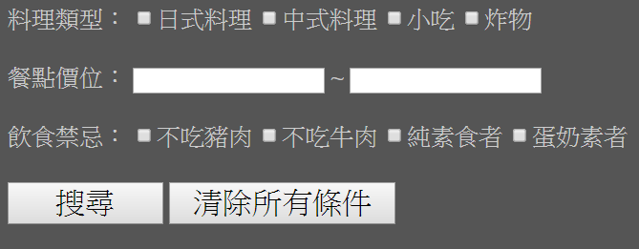
篩選

Slide 5
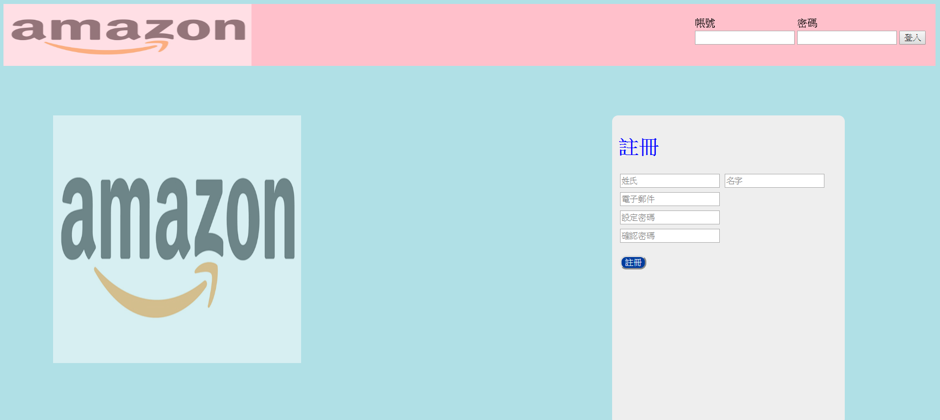
註冊

Slide 6
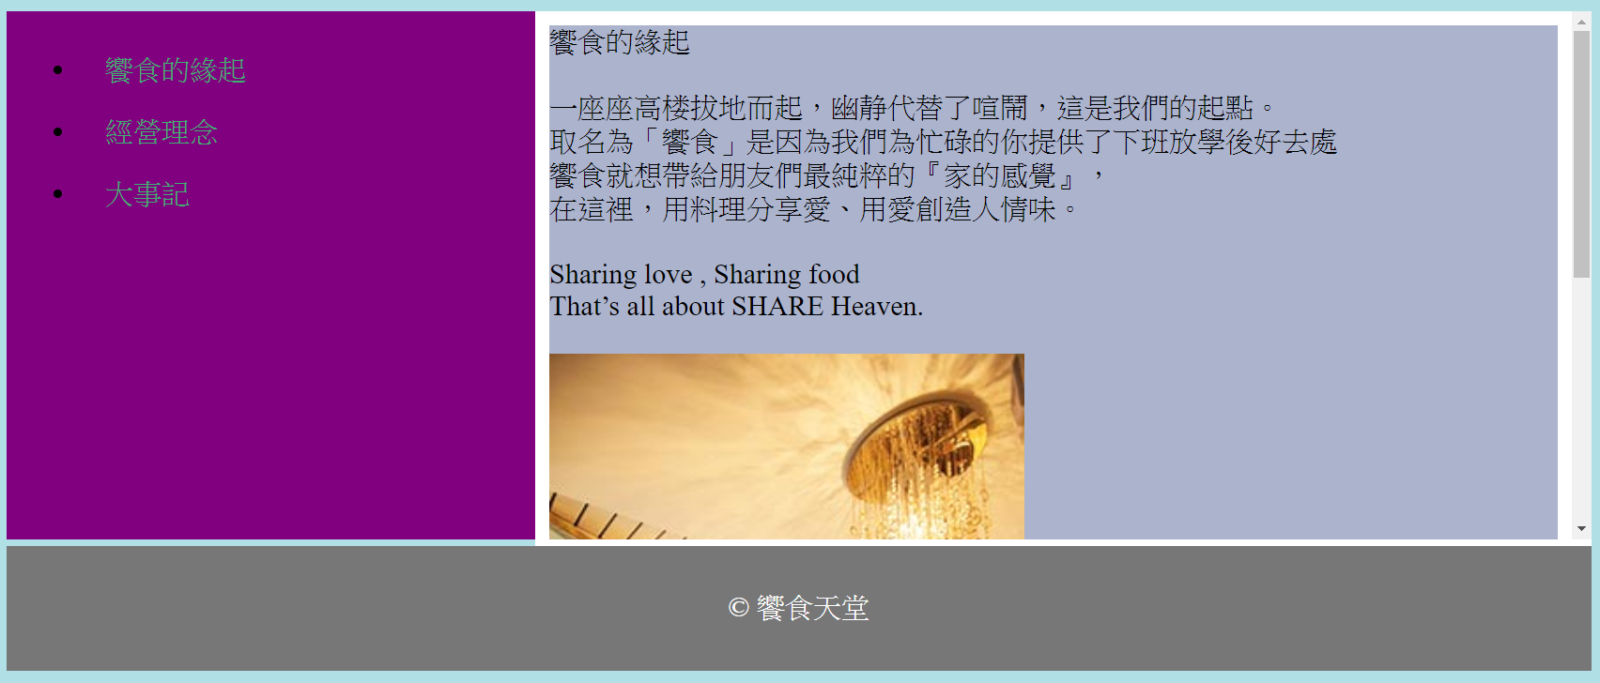
關於我們

Slide 7
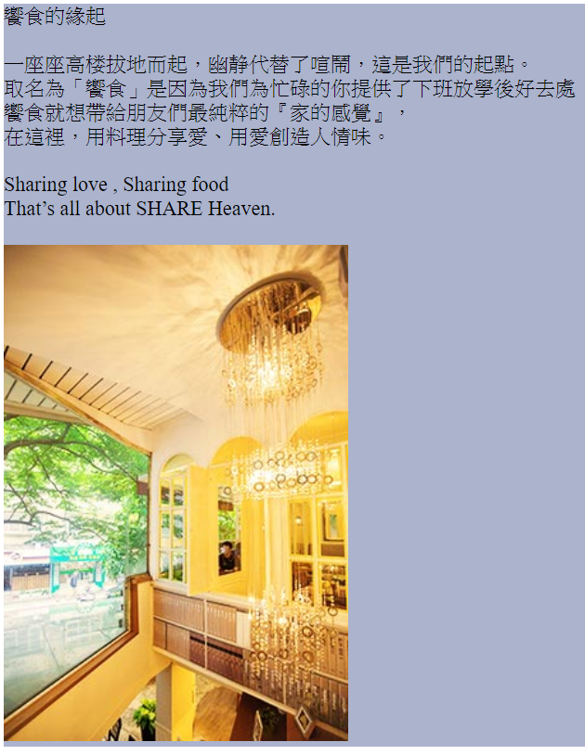
緣起
經營理念
歷史背景

Slide 8
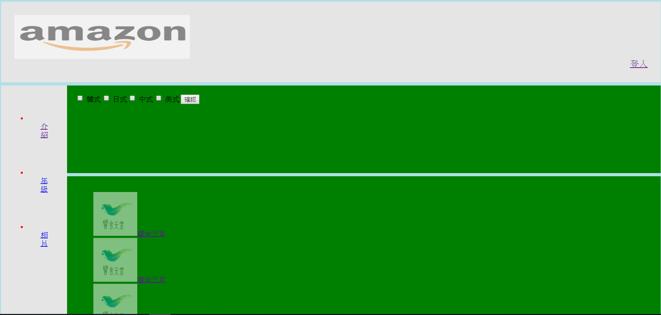
排名

Slide 9
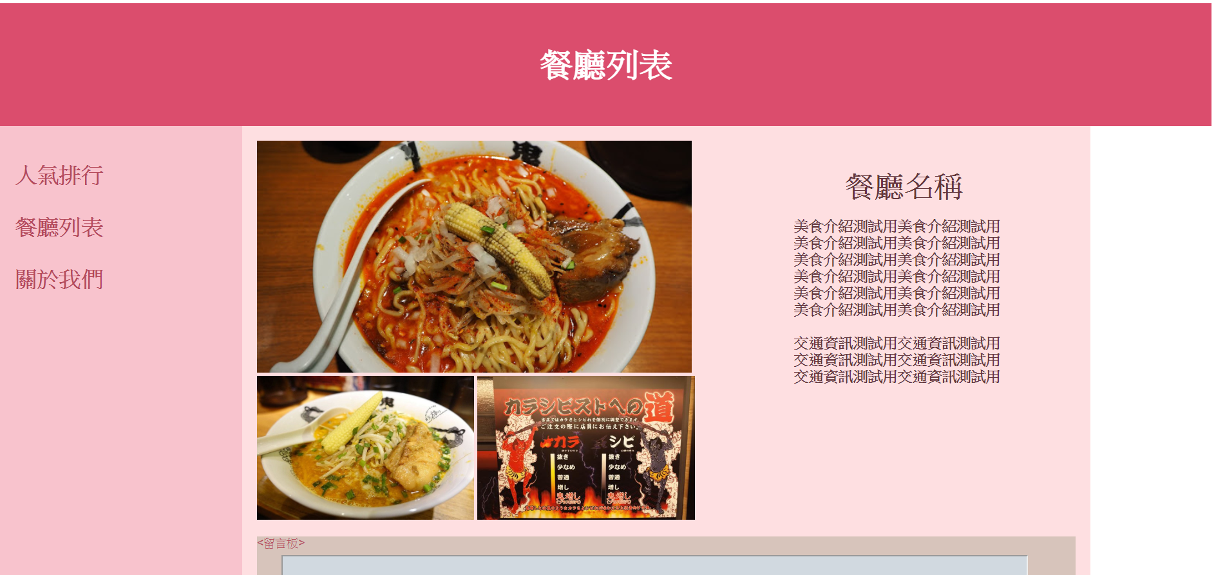
餐廳列表

Slide 10
分工
各店家 — 徐薪博
交通資訊、關於我們 — 許富適
首頁、搜尋 — 余昭毅
排名、登入註冊 — 周淵修

